Slide 1
變色龍遊戲規則
Knowledge and Information Discovery Lab
National Cheng Kung University, Taiwan

Slide 2
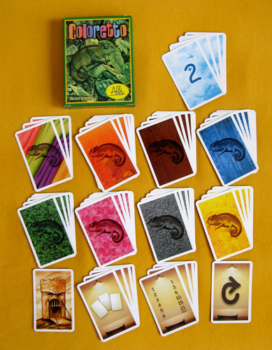
遊戲圖示

Slide 3

遊戲設置
1. 將遊戲結束卡放在牌庫倒數第十五張上方。(亦即倒數第十六張)
2. 隨機發給每個玩家一張變色龍卡，玩家彼此的變色龍不能重複，也不能是彩色變色龍。 (一開始每位探險家擁有一隻作為樣本的變色龍)
遊戲結束卡
規則連結
http://goo.gl/YusIhT
01

Slide 4
遊戲規則
從起始玩家開始，輪到每個人的回合都可以選擇下列二個行動之一:
1.從牌庫抽一張卡，並將此卡放在任一張行列卡後面。
2.收走其中一列，也就是拿走一張行列卡及後面所有牌。
注意：一個行列最多只能放三張牌；另外要收走一個行列時那一行列至少要有一張牌。

Slide 5
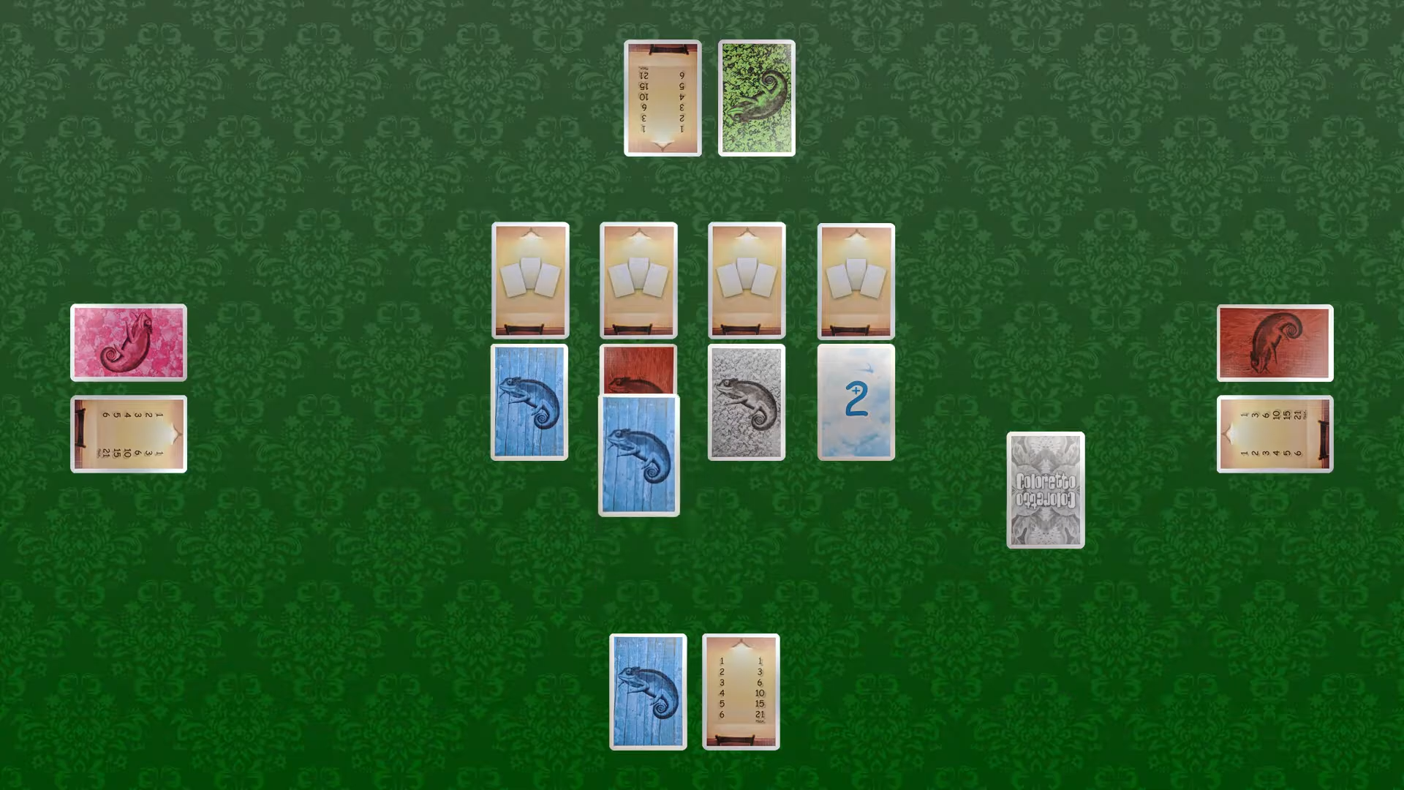
遊戲示意圖

Slide 6
遊戲規則
當玩家選擇行動2時，將變色龍按顏色整理讓其他玩家可以看到，並停止這一輪的行動。
等到所有人都收走一排行列卡後，這一輪結束， 並從最後一個收走行列卡的玩家開始新的一輪。

Slide 7
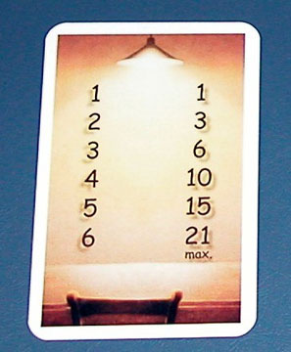
遊戲結束
當有玩家翻出遊戲結束卡時，將此卡放置於一旁，並重新從牌庫抽一張卡。遊戲將在這一輪結束後跟著結束。
將所有顏色的變色龍計分統計完畢後，前三高分的變色龍為正分，其餘為負分。
彩色變色龍可以選擇任意顏色
最後再算兩分的+2牌
分數最高的玩家獲勝

